Slide 1
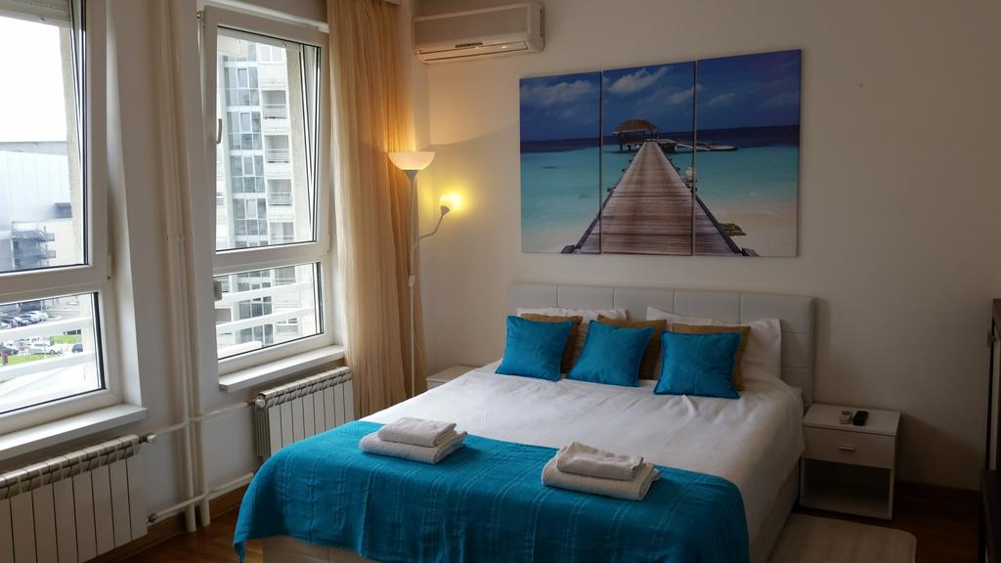
Your perfect trip in Belgrade from
April 14th to 21st for 2 adults
TRUE BLUE APARTMENT
An apartament with balcony and garden views. It has air conditioning, a TV, a small kitchen, a bathroom and a living room. Nikola airport is 15km away. (the cost for seven nights is 207€ )
Flight to Belgrade:
7:oo – 19:05
00:25 – 17:05
TRAVEL TO BELGRADE
(the cost of the flight is 488 euros)
Notes:
Para cambiar este folleto, cambie nuestro contenido de ejemplo por contenido propio. Otra opción, si prefiere empezar desde cero, es presionar el botón Nueva dispositiva de la ficha Inicio para insertar una página nueva. Después, introduzca el texto y las imágenes en los marcadores vacíos. Si necesita más marcadores para títulos, subtítulos o texto del cuerpo, copie cualquiera de los marcadores actuales y arrastre el nuevo hasta esa posición.
¿Se ha fijado en que hemos incluido las marcas por las que debe doblar? Son muy tenues, pero si no quiere que aparezcan en el folleto, selecciónelas y bórrelas antes de imprimir.

Slide 2
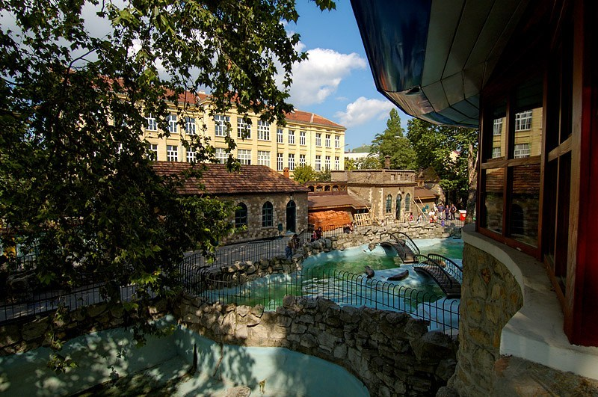
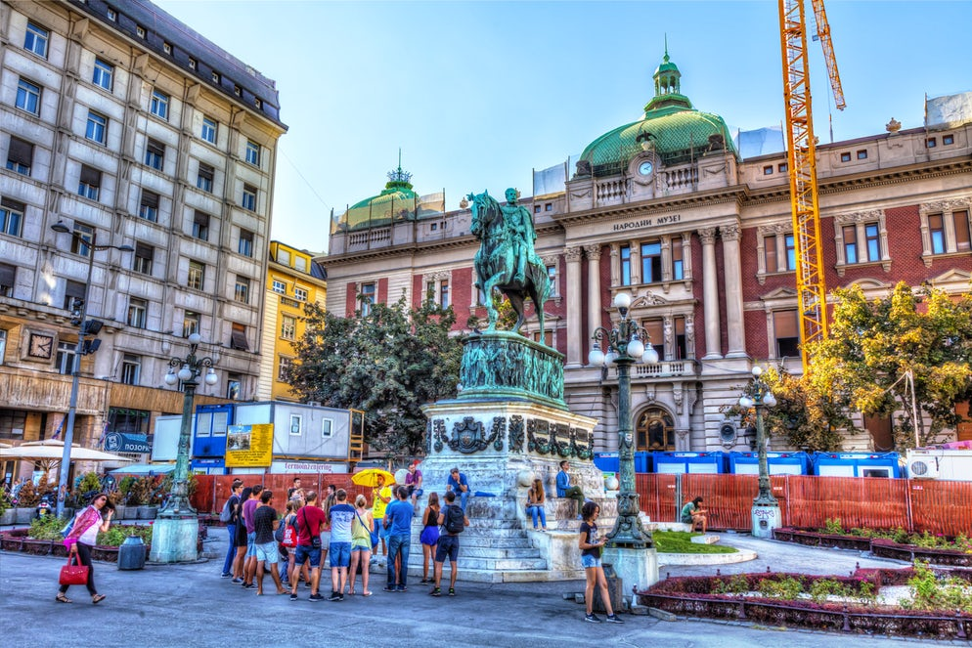
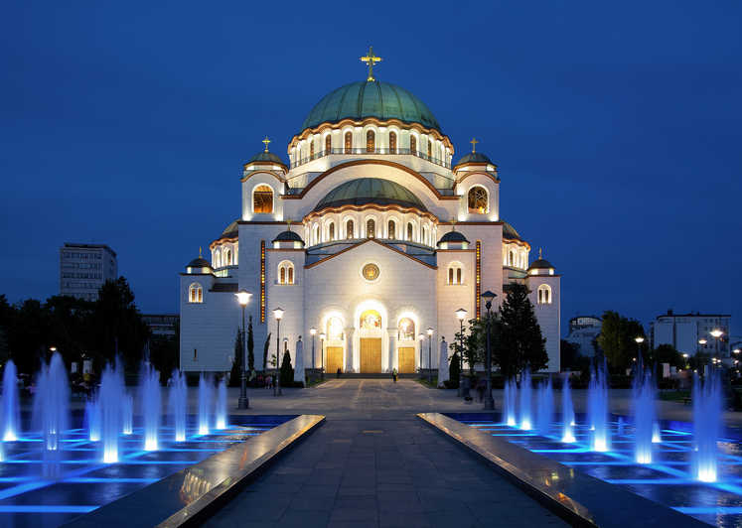
WALK THROUGH THE STREETS
VISIT TO THE ZOO
Activity 2: we will walk through the streets of Belgrade like Kalemegdan street and the temple of San Sava, with a guide to learn more about the city and enjoy the sunset views over the Sava River and the Danube.
(duration 5h, price 40 euros)
Activity 1: we will visit Belgrade city centre, including Knez Mihailova street, the Serbian national theater, Skadarlija street, the Kdemegdam fortress and the seafront of Belgrade.
(duration 4h, price 30 euros)
Activity 3: Visit the zoo of Belgrade with its animals (lions, the bengal tiger, wolves…) and its fantastic gardens and bridges.
(duration 2h, price 20 euros)
Trip Budget of one thouusand euros, two hundred and five hundred euros to spend on what you want.
NO ENTIENDO ESTO

